Slide 1
SQL Injection (SQLi)
OWASP Top 10 - A03:2021 (Injection) Kapsamında Bir İnceleme

Slide 2
Neleri Konuşacağız?
SQL Injection (SQLi) Nedir?
Saldırı Mekanizması Nasıl Çalışır?
SQLi Türleri (In-band, Blind, Out-of-band).
İşletmeler İçin Riskler ve Etkiler.
Gerçek Hayat Senaryoları.
Kritik: Korunma Yöntemleri ve "Defense in Depth".Test ve Tespit Araçları.

Slide 3
SQL Injection (SQLi) Nedir?
Kullanıcının uygulama giriş noktalarından gönderdiği verilerin kontrolsüz şekilde SQL sorgusuna dahil edilmesi sonucu ortaya çıkan açıklık.
Saldırganın, uygulamanın veritabanına müdahale etmesini sağlar.
Temel Sorun: Uygulamanın, kullanıcıdan gelen veriyi "veri" olarak değil, "kod" olarak çalıştırmasıdır.
Hedef: Veritabanını manipüle etmek, veriyi okumak, değiştirmek, silmek veya yönetici ayrıcalığı kazanmak.
OWASP Top 10 listesinde yıllardır en kritik risklerden biri (A03: Injection).

Slide 4
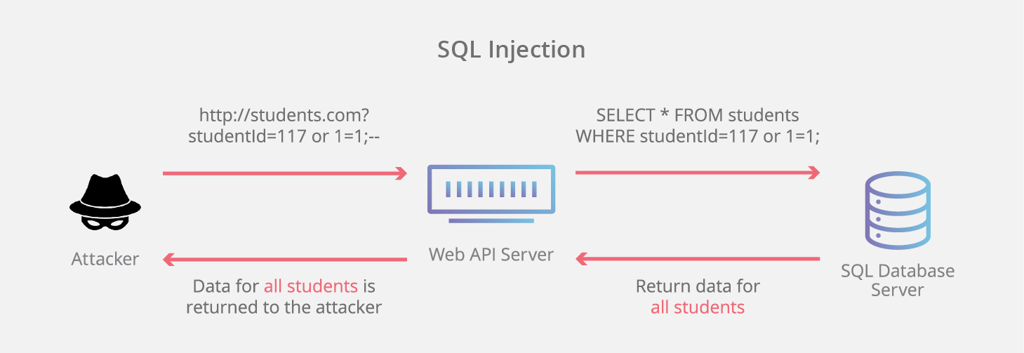

Slide 5
Saldırı Anatomisi - Nasıl Çalışır?
Örnek Kod (Zafiyetli):
query = "SELECT * FROM users WHERE username = '" + user_input + "'";
Saldırgan Girdisi: admin' OR '1'='1
Oluşan Sorgu:
SELECT * FROM users WHERE username = 'admin' OR '1'='1'
Analiz: '1'='1' her zaman DOĞRU (TRUE) olduğu için veritabanı tablodaki tüm kayıtları veya ilk yönetici kaydını döndürür.Şifre kontrolü tamamen devre dışı bırakılır.

Slide 6
SQL Injection Türleri
In-band SQLi (Klasik): Saldırgan sonucu aynı kanal üzerinden görür (Örn: Web sayfasında hata mesajı veya veri tablosu).
  Error-based: Veritabanı hata mesajlarından bilgi toplama.
  Union-based: UNION operatörü ile başka tablolardan veri çekme.
Inferential (Blind) SQLi: Uygulama veri döndürmez, ancak davranış değişikliği gösterir.
  Boolean-based: Sayfanın doğru/yanlış sorguya göre değişmesi.
  Time-based: Veritabanını uyutarak SLEEP() tepki süresinden çıkarım yapma.
Out-of-band SQLi: Verinin, veritabanı sunucusu üzerinden dışarıya (DNS veya HTTP isteği ile) gönderilmesi (Nadir ama tehlikeli).

Slide 7
Etki Analizi ve Zararlar
Neden Önemsemeliyiz? (CIA Üçgeni)
Gizlilik (Confidentiality) İhlali: Müşteri verileri, kredi kartları, kişisel bilgilerin çalınması.
Bütünlük (Integrity) Kaybı: Verilerin değiştirilmesi, bakiyelerin manipüle edilmesi, kayıtların silinmesi.
Erişilebilirlik (Availability) Sorunu: Tüm veritabanının silinmesi (DROP TABLE) veya sunucunun kilitlenmesi.
Yetki Yükseltme: Yönetici (Admin) haklarına erişim.
OS Command Execution: Bazı durumlarda (örn: xp_cmdshell MSSQL'de) işletim sistemi üzerinde komut çalıştırma.

Slide 8
Senaryo 1 - Yetkilendirme Atlatma (Authentication Bypass)
Şifresiz Giriş Yapmak
Senaryo: Bir e-ticaret sitesinin login formu.
Kullanıcı Adı: admin’ --
Şifre: (Boş veya rastgele)
Sonuç: Veritabanı yorum satırı (-- veya #) gördüğü anda şifre kontrolü kısmını görmezden gelir.
Saldırgan, şifreyi bilmeden yönetici paneline erişir.

Slide 9
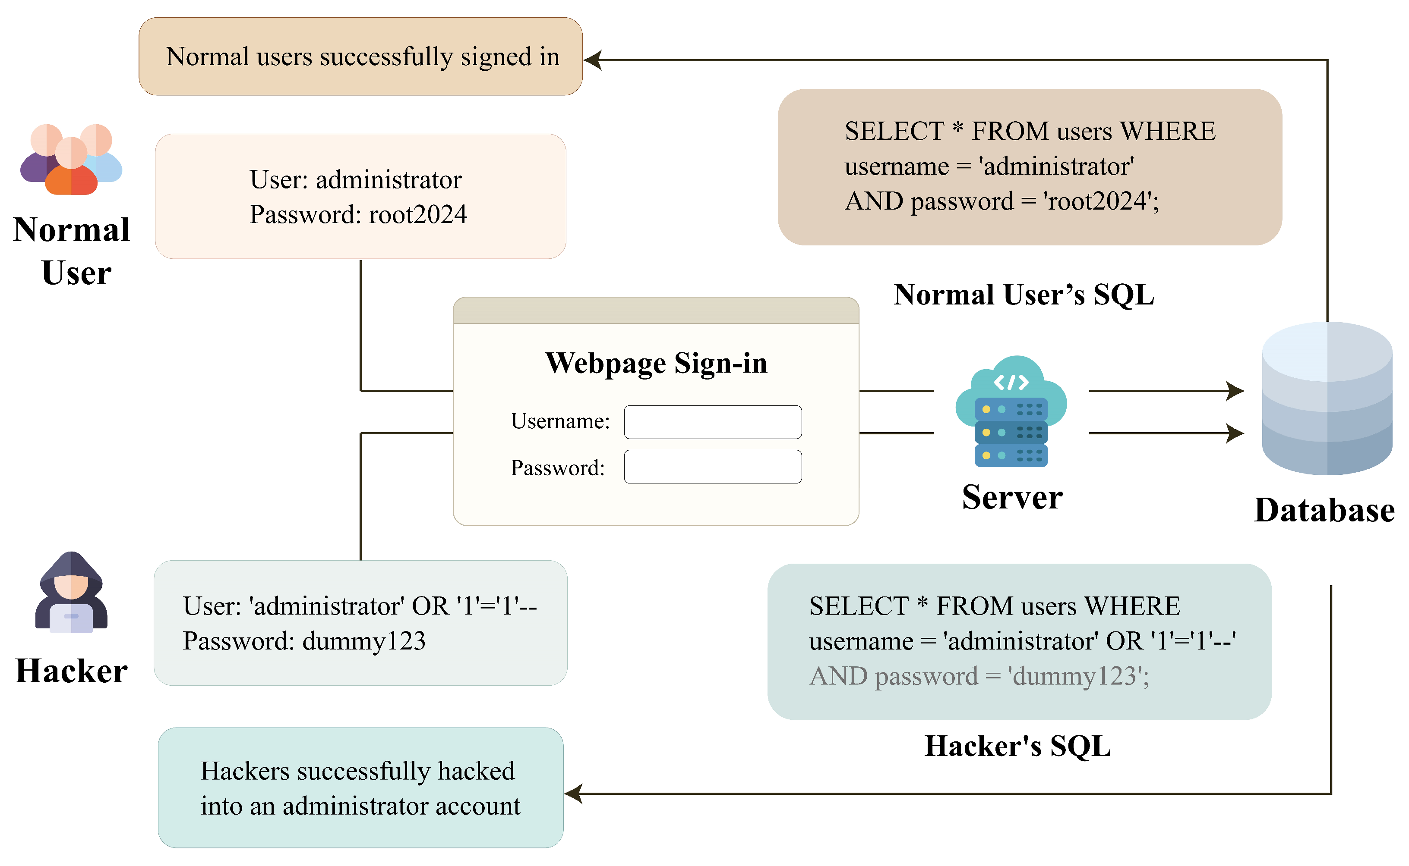

Slide 10
Senaryo 2 - Veri Sızdırma (UNION Attack)
Tüm Veritabanını Çekmek
Senaryo:Ürün arama sayfası: site.com/products?id=1
Saldırgan girdisi: 1 UNION SELECT username, password FROM users
Sonuç:Ürün bilgilerinin listelendiği alanda, veritabanındaki kullanıcı adları ve şifreler görüntülenir.
Bu yöntemle milyonlarca kullanıcının verisi saniyeler içinde çalınabilir.
Log silme ➜ İz kaybettirme

Slide 11
Korunma Yöntemi 1 - Parametreli Sorgular (Primary Defense)
Altın Kural: Prepared Statements
Veritabanına sorgu yapısını önceden öğretir, veriyi sonradan göndeririz.Veri asla kod olarak yorumlanmaz.
// GÜVENLİ KOD
SqlCommand cmd = new SqlCommand("SELECT * FROM users WHERE id = @id", conn);
cmd.Parameters.AddWithValue("@id", txtInput.Text);
Modern dillerin hepsinde bu özellik mevcuttur. Kullanmamak için hiçbir mazeret yoktur.

Slide 12
Korunma Yöntemi 2 - Input Validation & Sanitization
Derinlemesine Savunma (Defense in Depth)
Allow-list (Beyaz Liste): Sadece izin verilen karakterleri kabul et (Örn: E-posta formatı, sadece rakam).
Type Checking: Gelen veri integer bekleniyorsa, kod içinde tip kontrolü yap.
Önemli Not: Sadece temizleme (Sanitization) yetersizdir, muhakkak parametreli sorgu ile birlikte kullanılmalıdır.
Output Encoding
Stored Procedures (Doğru kullanılırsa)

Slide 13
Korunma Yöntemi 3 - En Az Yetki Prensibi (Least Privilege)
Veritabanı Kullanıcı Yetkileri
Uygulamanın veritabanına bağlandığı kullanıcı (db user) "sa" veya "root" olmamalıdır.
Uygulama sadece okuma yapacaksa, o kullanıcıya DELETE veya DROP yetkisi verilmemelidir.
Gereksiz Stored Procedure'ler (örn: xp_cmdshell) kapatılmalıdır.
Ayrı hesaplar:
App user
Admin user
Migration user

Slide 14
Modern Teknolojiler ve WAF
ORM Kullanımı ve Güvenlik Duvarları (Cloudflare / FortiWeb / ModSecurity kuralları)
ORM (Object Relational Mapping): Dapper, Entity Framework, Hibernate gibi araçlar doğru kullanıldığında SQLi riskini otomatik olarak minimize eder.
WAF (Web Application Firewall): Bilinen SQLi saldırı kalıplarını (imzalarını) sunucuya ulaşmadan engeller. (Ancak kök çözüm değildir, yama niteliğindedir).
Rate limiting
Anomali tespiti (Geo-blocking)
Düzenli test + sürekli iyileştirme şart

Slide 15
ORM Kullanırken Dikkat
EF Core’da hâlâ SQL Injection oluşabilir:
Tehlikeli kullanım:
db.Users.FromSqlRaw($"SELECT * FROM Users WHERE Name = '{name}'");
Güvenli kullanım:
db.Users.FromSqlInterpolated($"SELECT * FROM Users WHERE Name = {name}");

Slide 16
Test ve Tespit
Zafiyeti Nasıl Buluruz?
SAST (Static Application Security Testing): Kaynak kod analizi araçları (Örn: SonarQube, Fortify).
DAST (Dynamic Application Security Testing): Çalışan uygulamaya dışarıdan test (Örn: OWASP ZAP, Burp Suite).
Penetrasyon Testleri: Manuel doğrulama ve mantıksal hataların tespiti.
SQLMap: Otomatize sömürü aracı (Saldırganların kullandığı aracı savunma testi için kullanmak).
Uzun yanıt süreleri
Kod review checklist
Secure SDLC
Log analizleri ve Anormal trafik pattern’ları

Slide 17
Özet ve Kapanış
Kullanıcı girdisine ASLA güvenme.
Her zaman Parametreli Sorgu (Prepared Statements) kullan.
Hata mesajlarını kullanıcıya detaylı gösterme (Bilgi ifşası).
Düzenli kod analizi ve sızma testi yaptır.
Developer’lara düzenli OWASP Top 10 eğitimi
Slogan: "Veriyi veride, kodu kodda tutun."

Slide 18
Eğitim İçin Kaynaklar
OWASP Cheat Sheet Series
OWASP Top 10 2021–2025 Draft
MITRE CWE-89
PortSwigger Web Security Academy
HackerOne Yazılım Güvenliği Kılavuzları

Slide 19
Dinlediğiniz için teşekkür ederim.
SAMET KAYIKCI

